Slide 1
SDLC
Software Devlopment Life Cicle

Slide 2
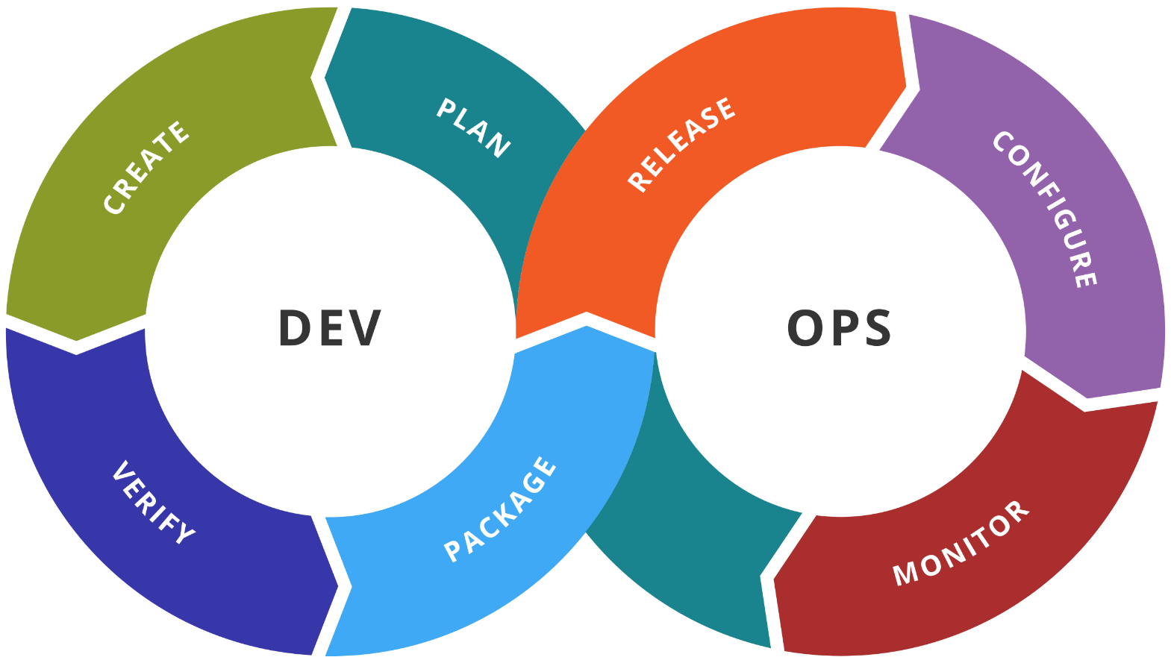
SDLC
Fuente imagen base: Wikipedia
https://commons.wikimedia.org/wiki/File:Devops-toolchain.svg
CC Attribution Share Alike 4.0 International

Slide 3
SDLC
Históricamente se hablaba de los ciclos de desarrollo (SDLC Software Development Life Cycle) en cascada:
Análisis: Dónde haces la toma de requisitos y determinas qué se debe realizar
Diseño: Partiendo de dicho análisis diseñaos (técnicamente) la solución. Se puede simplificar en el cómo.
Implementación: Tomar el diseño y expresarlo normalmente en un lenguaje de programación.
Testing: Se trata de determinar si formalmente se han cumplido los requisitos y determinar bugs a corregir.

Slide 4
Más allá de la cascada
Realizar el análisis completo de una aplicación no siempre es posible, por lo que hace muchos años se optó por enfoques en los que el proceso de Análisis/Diseño/Implementación/Testing se realiza multiples veces a lo largo del proyecto (con subconjuntos de los casos de usos)
Así tenemos enfoques como Scrum, Lean, Kanban… y que por ejemplo en el gráfico anterior vemos que hoy se considera con una perspectiva más global teniendo en cuenta no solamente el desarrollo inicial sino las actividades del “segundo día”

